Slide 1
Shirley yariza Hernandez Davila

Slide 2

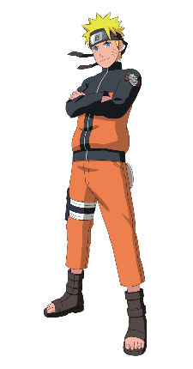
Ire a comer
Tengo hambre

